Slide 1
力学の基礎
力学を学習するためには重さについて理解しなければいけません。
普段、何気なく使っている重さですが、実は重力が深くかかわっています。
1kg
100g
10g

Slide 2
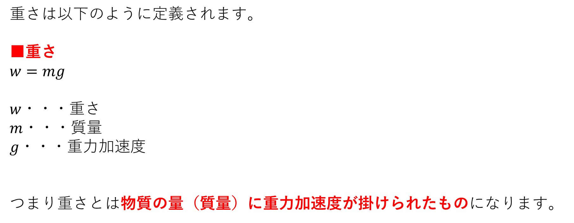
力学の基礎
重さは以下のように定義されます。
■重さ
$w=mg$
$w$・・・重さ
$m$・・・質量
$g$・・・重力加速度
つまり重さとは物質の量（質量）に重力加速度が掛けられたものになります。

Slide 3
力学の基礎
つまり力学ではこのような表記は質量となります。
1kg
100g
10g

Slide 4

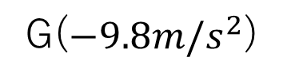

力学の基礎
これに重力加速度が掛けらると重さとなります。
G($−9.8m{/s}^{2}$)
1kg×G
G($−9.8m{/s}^{2}$)
G($−9.8m{/s}^{2}$)
100g×G
10g×G

Slide 5
力学の基礎
このように質量と重さの違いを理解することが力学の第一歩になります。
日常生活と混在することが多いので、冷静に整理しながら学習しましょう。
質量・・・単純な物質量
重さ・・・質量に重力がかかったもの
MEMO
体重も重さと思いがちですが、正確には質量です。

